Slide 1
AKCÍZY –
Právní regulace spotřebních daní
Petr Mrkývka
(upravila Dana Šramková)
2017

Slide 2
Akcíz
Proč raději „akcíz“ než „spotřební daň“
„spotřební daň“ – zavádějící termín
v podstatě „spotřeba statku“ je předmětem také DPH.
Původ – že by „Excise Duty“

Slide 3
Definice akcízů
selektivní spotřební daně uvalené na vybrané výrobky navíc vedle všeobecné spotřební daně zvyšující daňové zatížení vybraných komodit
všeobecná spotřební daň = v podmínkách EU …. daň z přidané hodnoty (DPH, VAT, PTU, MwSt ……)

Slide 4
Kritéria selekce výrobku
fiskální záměry
politická hlediska
regulace spotřeby
trvalá spotřeba
luxus
škodlivost

Slide 5
Členění států podle soustav akcízů
KATEGORIE
zdanění omezené (do 10 komodit) ČR
zdanění střední (15 -30) Polsko
zdanění široké (nad 30) USA*
*) Pozn.: USA uplatňují daň z obratu (v ČR do 31.12.1992)

Slide 6
Exkurs do historie
dvojí konstrukce
1. Finanční monopoly
2. Fabrikátové daně

Slide 7
Finanční monopol
soustředění výroby nebo prodeje vybrané komodity do státních rukou
ceny stanoví stát tak, aby rozdíl mezi nimi a náklady kryl jednak daň a jednak podnikatelský zisk
monopolní dávka – při přenesení produkce státem na jiný subjekt
ztratil význam po nacionalizaci (1945 – 1948)

Slide 8
Příklady finančních monopolů (1946)
lihový (např. zákon č. 95/1888 ř.z., 86/1932 Sb.z.n.)
tabákový (Celní a monopolní řád z roku 1835; monopol zrušen zákonem č. 303/1993 Sb.)
výbušných látek (zákon č. 414/1919 Sb. z.n.)
solní (CMŘ, zákon č. 326/1921 Sb.z.n.)
umělých sladidel (270/1937 Sb.z.n.)

Slide 9
Fabrikátová daň
blízká konstrukce současným spotřebním daním
zatížení již hotových výrobků
daně výrobní – daně polotovarové – daně surovinové ….. význam pro konstrukci daně z obratu

Slide 10
Příklady fabrikátových daní
cukr
droždí
kyselina octová
minerální oleje
pivo
šumivá vína
umělé jedlé tuky
uhlí
zapalovadla
žárovky
víno, mošty a ovocné šťávy
maso
cigaretový papír

Slide 11
Reinkaranace akcízů
KONEC
zavedením daně z obratu
zákon č. 73/1952 Sb. (zrušen zákonem 588/1992 Sb.)
OBNOVA
daňová reforma 1992-1993
zákon č. 212/1992 Sb., o soustavě daní (zrušen zákonem č. 353/2003 Sb.)
zákon č. 587/1992 Sb., o spotřebních daních (zrušen zákonem č. 353/2003 Sb.)
EVROPEIZACE 2004
zákon č. 353/2003 Sb., o spotřebních daních
zákon č. 216/2007 Sb., o stabilizaci veřejných rozpočtů

Slide 12
Soustava akcízů v ČR
1993 – 2003
uhlovodíková paliva a maziva
líh
pivo
víno
tabákové výrobky
od 2004
minerální oleje
líh
pivo
víno a meziprodukty
tabákové výrobky
surový tabák (od 2015)
+ od 2008
zemní plyn a některé další plyny
pevná paliva
elektřina

Slide 13
Akcízy v EU
akcízy
harmonizované
tabák a tabákové výrobky
alkoholické nápoje (lihoviny, pivo, víno)
minerální oleje
energie
akcízy neharmonizované
ostatní např.
automobily
kožešinové výrobky
střelné zbraně
hrací karty, rulety …

Slide 14
Recentní akcízy v České republice

Slide 15
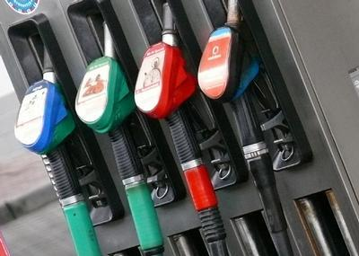
Daň z minerálních olejů

Slide 16

Daň z lihu

Slide 17

Daň z piva

Slide 18

Daň z vína a meziproduktů

Slide 19


Slide 20
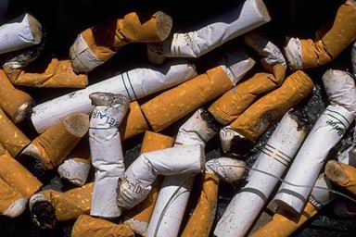
Daň z tabákových výrobků

Slide 21
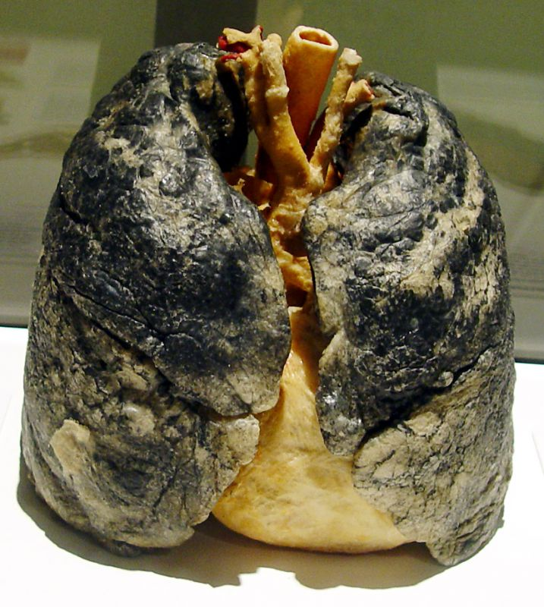

Slide 22
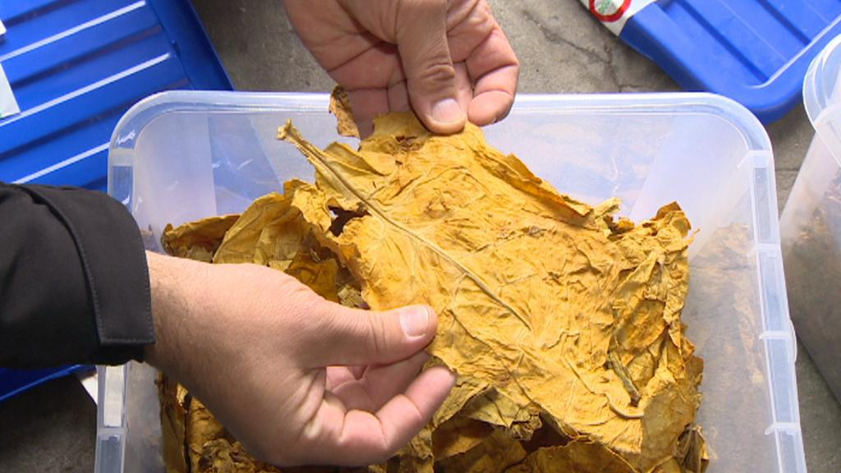
Daň ze surového tabáku
(od 1.7.2015)

Slide 23
Od 1.1.2008
+ ENERGETICKÉ DANĚ
„ekologické daně“ ….. Ehm.

Slide 24

Daň ze zemního plynu a dalších plynů

Slide 25

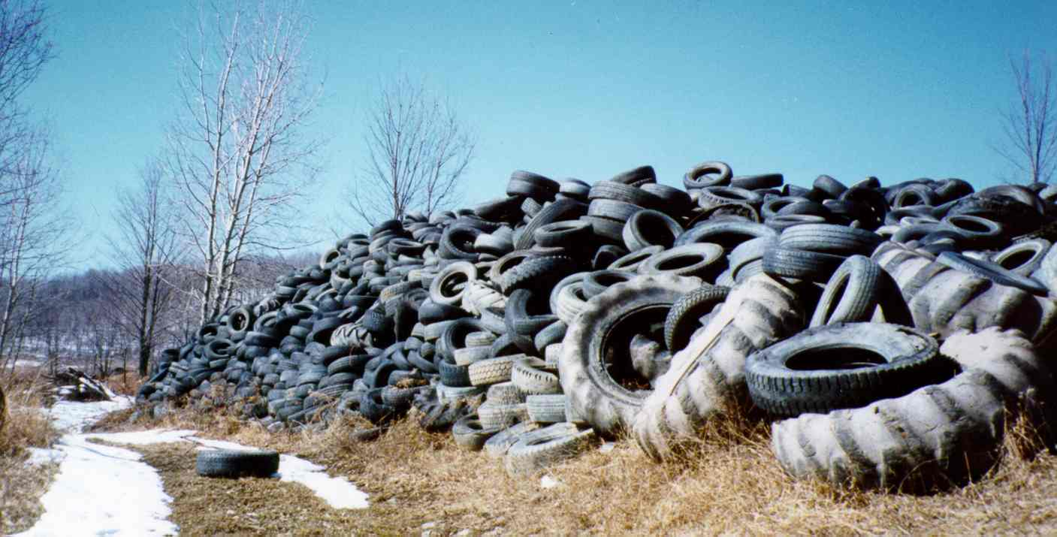


Daň z pevných paliv

Slide 26

Daň z elektřiny

Slide 27
Poznámka
Na úrovni práva EU - směrnice:
povinnost přijmout systém harmonizovaných akcízů MO-T-L-P-V
Směrnice č. 2003/96/EEC ze dne 27. října 2003, kterou se mění struktura rámcových předpisů Společenství o zdanění energetických produktů a elektřiny
-------------------------------------------------------------------------------
jiné (neharmonizované) mohou existovat jen za podmínky, že nevyžadují hraniční kontrolu nebo další dodatečné náklady mezinárodního obchodu – zákaz diskriminace
sjednané výjimky

Slide 28
Právní regulace
akcízů
Právo EU
Vnitrostátní právo

Slide 29
Unijní
regulace
akcízů
Informace
2008/118/EC
2073/2004/EC
Horizontální
směrnice
92/12/EEC
Strukturální
směrnice
92/81/EEC
72/464/EEC
79/32/EEC
95/59/EEC
92/83/EEC
Směrnice
o sazbách
92/82/EEC
2003/96/EEC
92/79/EEC
92/80/EEC
2002/10/EEC
92/84/EEC
2008/118/

Slide 30
Vnitrostátní
úprava
Obecná úprava
správy a řízení
o spotřebních
daních
242/2016 Sb., Celní zákon
17/2012 Sb. Zákon o Celní správě České republiky
Daňový řád
AKCÍZY
353/2003 Sb. Zákon o spotřebních daních
261/2007 Sb. Zákon o stabilizaci veřejných rozpočtů (část 45, 46 a 47:
Čl. LXXII, LXXIII a LXXIV)
Speciální
předpisy, př.:
značení MO
zákon o lihu
značení lihu
prováděcí vyhl.

Slide 31
Charakteristika právní regulace akcízů
zvláštní subsystém regulující nepřímé/obratové daně – DPH, SpD, ED, Clo
těsná provázanost s právem EU
instituty blízké nebo totožné s právní úpravou cel a celnictví
využití celní správy etc.

Slide 32
Vztah k DPH
základ daně z přidané hodnoty zahrnuje i případný akcíz ---┐
↓
Cena bez daně + SpD + DPH→ cena pro spotřebitele

Slide 33
Správa akcízů v organizačním smyslu
§ 1 odst. 3 ZSpD
orgány Celní správy České republiky
ZSpD již (2013) používá termín „správce daně“
DŘ se použije subsidiárně. celní orgán ► správce daně

Slide 34
Základní princip harmonizovaných akcízů
jednorázově odváděná
jednotková daň (krom tabáku- kombinace pevné sazby a %)
nevratná (relativně)
moment zdanění – režim volný oběh (konečný spotřebitel) ► zdaňuje se ve státě konečné spotřeby

Slide 35
Předmět akcízů
Zdanění podléhají zákonem stanovené operace související s vybranými výrobky:
Výroba vybraných výrobků v EU
Propuštění výrobků z daňového skladu
Dovoz na daňové (celní) území EU

Slide 36
Daňový dluh a daňová povinnost
Vznik dluhu/povinnosti: výrobou na d.ú. EU nebo dovozem na d.ú. EU
PŘIZNÁNÍ A ZAPLACENÍ: volný daňový oběh / dovoz – celní dluh
Srov. § 9 ZSpD

Slide 37
Základní pojmy – daňové území
daňová území (ČR, EU, EEA)
členský stát – čl. stát EU + np. Monaco, San Marino
třetí země
třetí území – obdobný režim jak u třetí země (Kanárské ostrovy, fr.zámořská území, Alandské ostrovy, Normanské ostrovy, Helgoland, Büsingen, Ceuta, Melilla, Livigno, Campione d´Italia, ital.vnitrovody Lugana)

Slide 38
Základní pojmy
Dovoz - § 3 písm. b)
Vývoz - § 3 písm. d)
Režim s podmíněným osvobozením od daně § 3 písm. c) ad.
daňový sklad § 3 písm. g)

Slide 39
Dovoz
Vstup vybraných výrobků na daňové území x režim podmíněného osvobození od cla
Propuštění z režimu podmíněného osvobození od cla
Podmíněné osvobození od cla – CKS

Slide 40
Vývoz
Propuštění do režimu vývoz
Propuštění do režimu pasivní zušlechťovací styk
a
Výstup z daňového území EU (podmínka)

Slide 41
Daňový sklad (1)
Obdoba celního skladu
Součást daňového území ČR
Provozovatel: povolení (§ 20) správcem daně
Výroba, zpracování, příjem, expedice – s podmíněným osvobozením od daně
Oprávněný příjemce x provozovatel

Slide 42
Daňový sklad (2)
Podnik na výrobu vybraných výrobků, ve kterém provozovatel DS za podmínek stanovených ZSpD vybrané výrobky vyrábí, skladuje, přijímá nebo odesílá
Sklad vybraných výrobků, ve kterém provozovatel DS za podmínek stanovených ZSpD vybrané výrobky skladuje, zpracovává, přijímá nebo odesílá

Slide 43
Volný daňový oběh
Legální i protiprávní
Vyjmutí z režimu podmíněného osvobození od daně
Výroba mimo režim podmíněného osvobození od daně
Dovoz mimo …
Skladování nebo doprava, u nichž se neprokáže, že se jedná o výrobky zdaněné, nebo pokud se neprokáže legální nabytí oprávněně bez daně

Slide 44
Plátce daně
obecně § 4
registrovaný
Neregistrovaný – celní dluh, porušení vratky, nadlimit osobní spotřeby
solidární plátce – poskytovatel zajištění (§4/1d), mandant (§4/3,4), podílník na porušení režimu
„vratkaři“

Slide 45
Osobní spotřeba
MO: Běžná nádrž + 20 litrů, zkapalněné ropné plyny (do 40kg) + 5 nádob
L: 10 l
P: 110 l
Meziprodukty: 20 l
Víno: 90 l, šum. z toho 60 l
Cigarety: 800 ks, cigarillos, doutníky 3g/ks 400 ks, ostatní 200 ks
Tabák ke kouření: 1 kg

Slide 46
Osobní spotřeba -pomůcky
Kolize podnikání a osobní spotřeby:
Status fyzické osoby
Důvod nabytí vybraných výrobků
Situování v.v.
Způsob dopravy (drobná zásilka neobchodního charakteru)
Doklady k v.v.
Množství a povaha v.v. (CÚ při může uznat i větší množství za osobní spotřebu)

Slide 47
Osvobození od daně
§ 11
Vztah k osvobození od DPH při dovozu
Subjektové osvobození
Podle původu vybraného výrobku
Podle způsobu nebo účelu použití
Uplatnění nároku § 12
Zvláštní povolení § 13
Podmíněné osvobození od daně §19

Slide 48
Základ daně
množství vybraných výrobků vyjádřených pro daný akcíz v příslušných jednotkách

Slide 49
Výpočet daně
A = Z x S
A … akcíz
Z … základ
S … sazba
Speciální konstrukce
Pivo (§ 85/3)
Tabákové výrobky (§ 104)

Slide 50
Vratky
Vrácení daně plátci
Vrácení daně osobám požívajícím výsad a imunit
Vrácení daně ozbrojeným silám NATO

Slide 51
Vrácení daně plátci (§ 14)
Z režimu volného daňového oběhu:
Vývoz, pasivní zušlechťovací styk (výstup z d.ú. EU)
Do režimu s podmíněným osvobozením od daně (jen provozovateli skladu)
Dopravené do jiného čl.st. EU za účelem podnikání
Dopravené do jiného čl.st. EU za účelem plnění úkolů veřejnoprávního subjektu

Slide 52
Vrácení daně osobám požívajícím výsad a imunit
Kategorie osob
Parametrické normy
Vzájemnost
Sídlo

Slide 53
Kategorie osob
CD, CC (ne HC) akreditované pro ČR
Zvláštní mise
Zastupitelství mezinárodních organizací
Orgány EU
Člen CD a CC se sídlem v ČR (omezení u služebního personálu a soukromé služebné osoby bez rezidence)
Úředník zastupitelství MO (cizozemec, bez sídla v ČR), člen zvláštní mise (dtto)
Registrovaný (MZV) rodinný příslušník

Slide 54
Limity
Parametrická norma v § 15 odst. 2
Pozor na vzájemnost (potvrzení MZV)
Uplatnění vratky v přiznání

Slide 55
Místní příslušnost pro vratky
Podle sídla: CD, CC, zastupitelství MO
Prostřednictvím MF/podle sídla: orgán EU
Podle místa pobytu: úředník zastupitelství MO
CD, CC + personál (bez rezidence) – CŘ pro hl. m. Prahu; prostřednictvím MF orgán EU bez rezidence

Slide 56
Podání přiznání
Instituce
Fyzické osoby
Rodinní příslušníci CD, CC a úředníků zastupitelství MO bez rezidence – osoby požívající výsad a imunit
Překážka uplatněné vratky
Kolize dokladů pro vratky DPH

Slide 57
NATO
Mimo AČR
Ozbrojeným silám
Civilním zaměstnancům
Vojenskému personálu
Vojenské orgány ozbrojených sil prostřednictví MO u CŘ pro hl.m.Prahu

Slide 58
Prokázání zdanění
Daňový doklad – prokázání zdanění vybraných výrobků + jiné
Náležitosti: §5 ZSpD
Daňový doklad při uvedení do volného daňového oběhu
Doklad o prodeji
Doklad o dopravě

Slide 59
Prokázání zdanění při dovozu
Rozhodnutí správce daně:
o propuštění do režimu volný oběh
aktivní zušlechťovací styk v systému navracení
jiné rozhodnutí o vyměření daně
Důkazní břemeno nese ten, kdo dopravuje

Slide 60
Zajištění daně
Speciální úprava v § 21 ZSpD k § 167 a násl. DŘ:
Depozitní účet
Bankovní záruka
Ručení (povolení CÚ/CŘ - § 21a, záruční listina)
Podmínky výpovědi ručení - § 21/6

Slide 61
TAX FREE
Tranzitní prostor mezinárodního letiště
Paluba letadla při bezprostředním výstupu z dú EU
Režim podmíněného osvobození od daně
Jen FO po ověření cíle (3. země nebo 3. území), prodejní doklad – č.letu, druh v.v., cena

Slide 62
Oprávněný příjemce
Pro opakované přijímání vybraných výrobků § 22
Pro jednorázové přijetí vybraných výrobků § 23

Slide 63
Doprava v režimu podmíněného osvobození od daně
Na území ČR
Mezi čl.státy
Průvodní doklady

Slide 64
Charakteristika jednotlivých akcízů
Selekce vybraných výrobků
Subjekty a subjektivní stránka daně
Objekt a objektivní stránka daně
Konstrukce sazby
Specifika značení
Specifika inkasa a zajištění daně

